Slide 1
ВЫПУСКНАЯ КВАЛИФИКАЦИОННАЯ РАБОТА
ГБПОУ МО «Серпуховский колледж»
Проектирование, разработка и эксплуатация программных модулей информационной системы для обеспечения деятельности компании по прокату автомобилей
Выполнил студент 4 курса, группы 1211: Богданович Алена Алексеевна
Руководитель проекта: Головин Денис Викторович

Slide 2

Объект. Предмет. задачи
Объектом является компания по аренде автомобилей.
Предметом исследования является процесс аренды автомобиля.
Для достижения цели необходимо:
изучить существующие решения;
разработать архитектуру веб-приложения;
создать пользовательский интерфейс;
осуществить формирование отчетности.

Slide 3
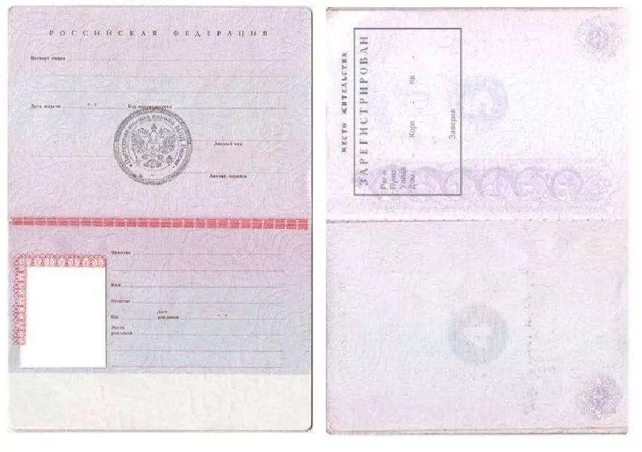

Входные документы

Slide 4
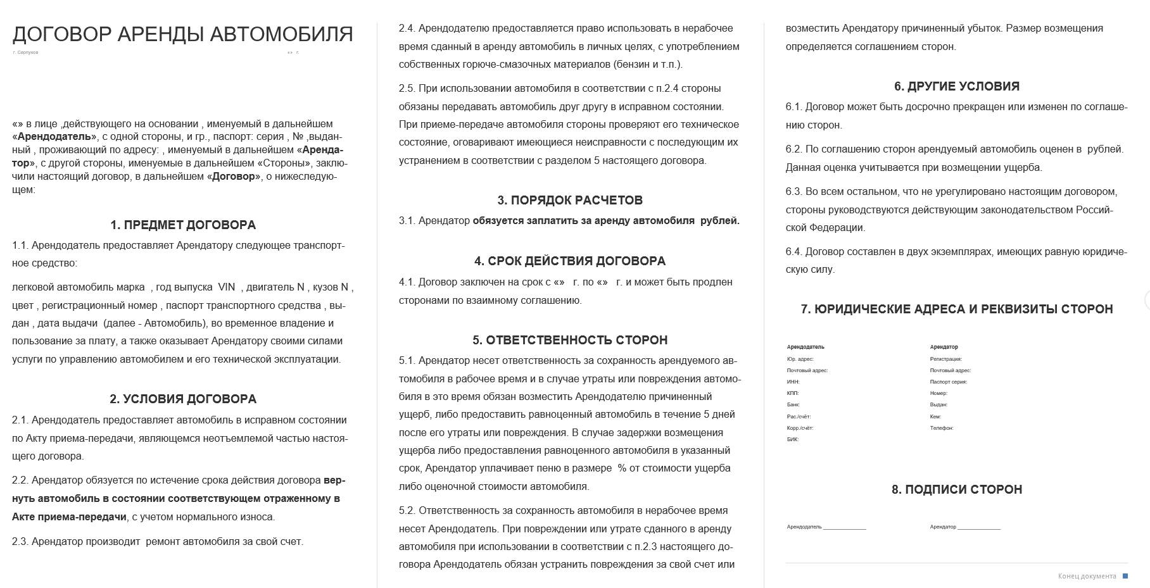
Выходные документы

Slide 5
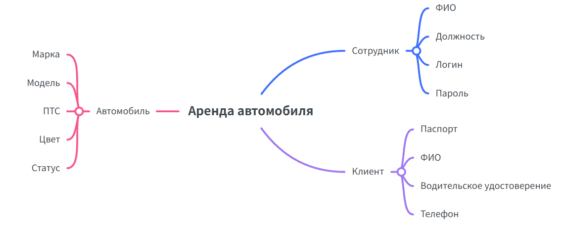
Описательная модель задачи

Slide 6
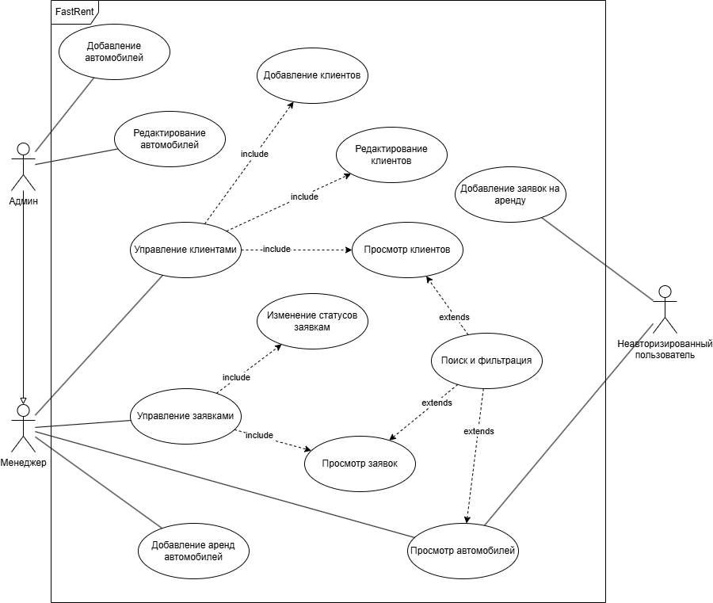
Варианты использования системы

Slide 7
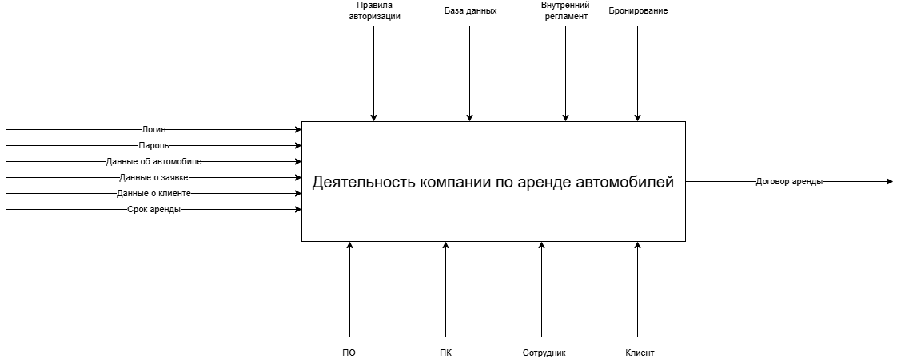
Бизнес процесс задачи

Slide 8
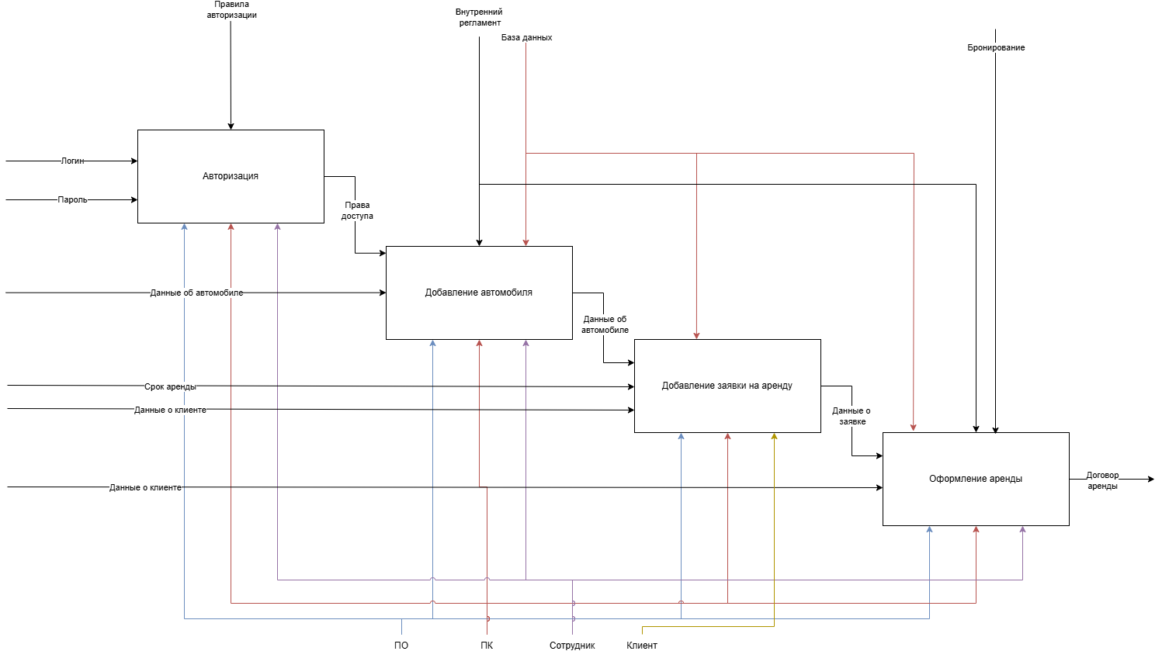
Описание бизнес процессов

Slide 9
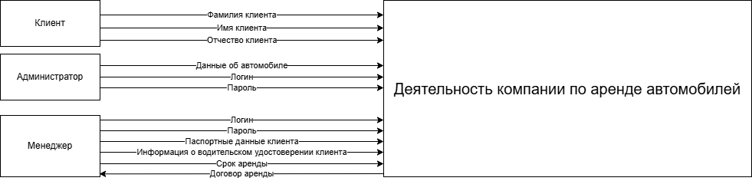
Описание потоков данных задачи

Slide 10
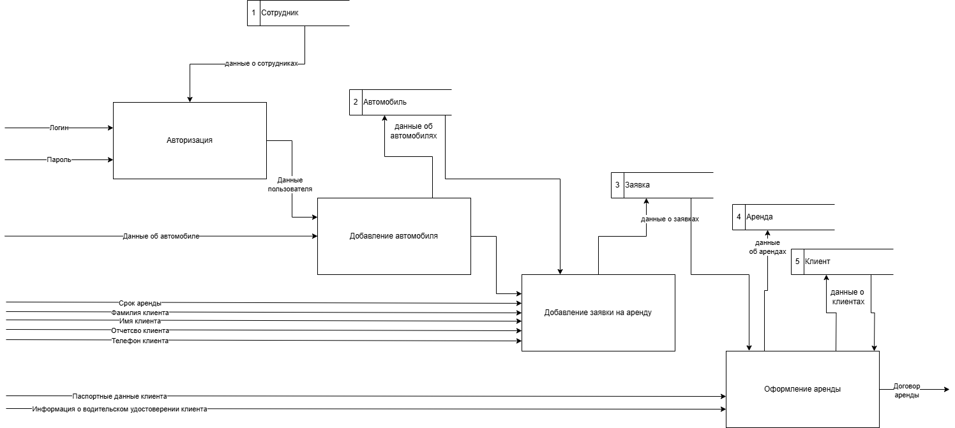
Описание потоков данных задачи

Slide 11
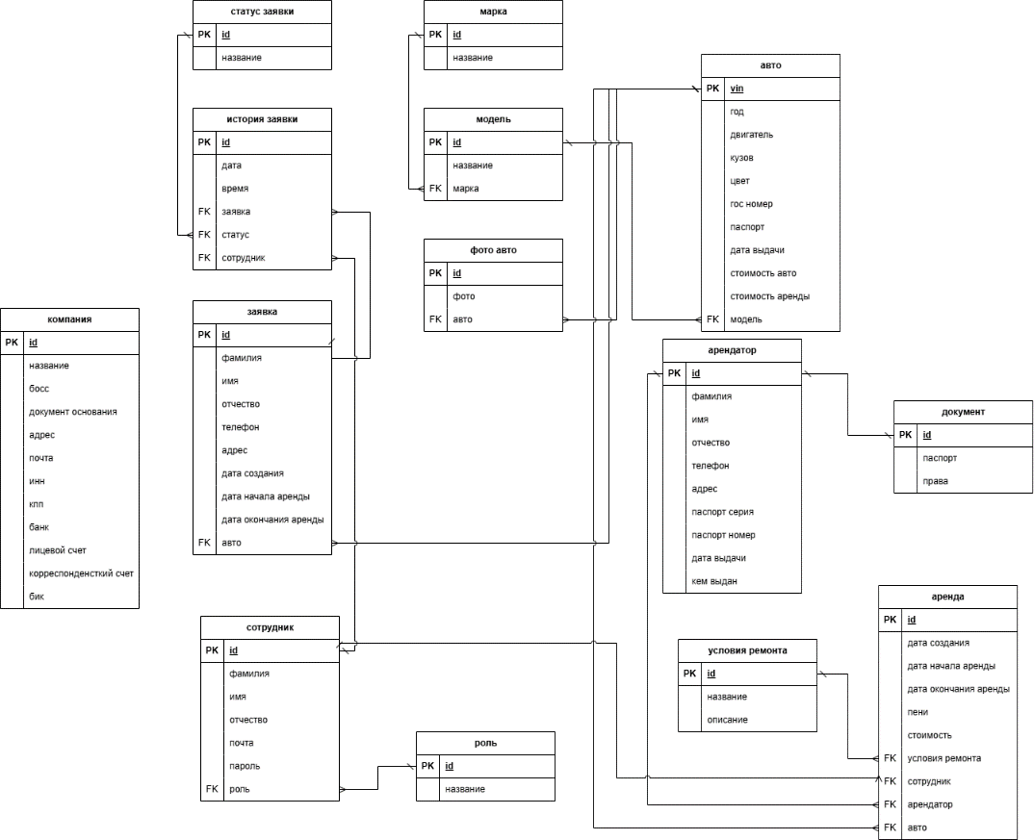
Логическая схема данных

Slide 12
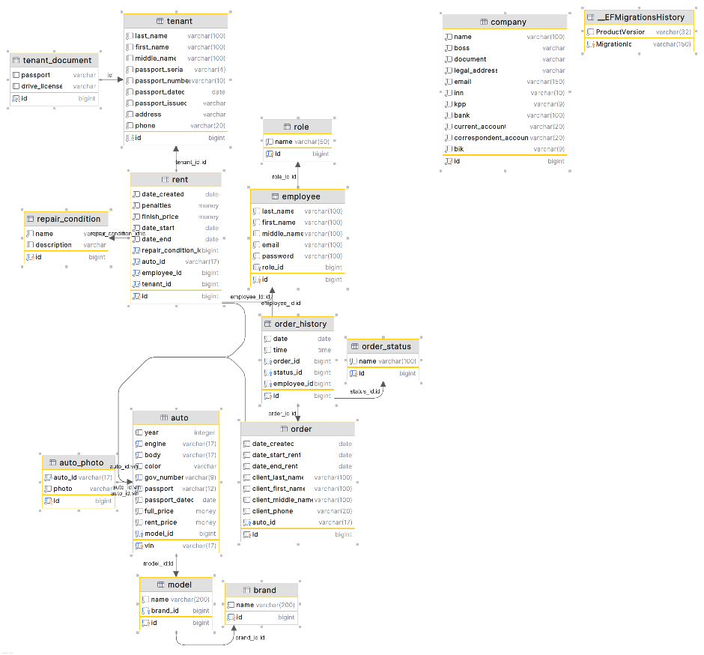
Физическая схема данных

Slide 13


Инструменты
Rider
DataGrip

Slide 14
Расчет себестоимости
Статья расходов | Сумма, руб
Расходные материалы | 5994,00
Амортизация | 111404,44
Услуги интернет – провайдера | 2000, 00
Коммунальные услуги (электроэнергия) | 231,70
Заработная плата IT – специалисту | 224000,00
Страховые взносы (за весь период) | 67200, 00
ИТОГО | 310830,14

Slide 15

Безопасность
Для обеспечения безопасного доступа к приложению, вход в систему за сотрудника компании.
Веб-приложение хранит авторизированного пользователя в куки-файле, которые живут 30 минут.

Slide 16

Пути развития
Возможность оформления аренды для юридических лиц
Создание личного кабинета для клиентов
Добавление подробной статистики
Разработка мобильного приложения для удобного сканирования документов

Slide 17
Демонстрация работы

Slide 18
Спасибо за внимание

